Slide 1
Проект
«ШАГИ В БУДУЩЕЕ» на тему: « Изучение предпринимательской деятельности ИП Зубец Н.В.»
Проект выполнили учащиеся 7 класса
МБОУ СОШ с. Кремово:
Коротаев Данил
Бабин Алексей
Ганиев Фазледдин

Slide 2
Результаты анкетирования среди учащихся 7 кл. МБОУ «СОШ с.Кремово»
1. Хотят стать
независимыми
от родителей.
2. Хотят зарабатывать
деньги.
3.Хотели бы стать
Предпринимателями.

Slide 3
«Больше всех рискует тот, кто не рискует» И. Бунин.
«Предпринимательской деятельностью является самостоятельная, осуществляемая на свой риск деятельность, направленная на систематическое получение прибыли от пользования имуществом, продажи товаров, выполнения работ или оказания услуг лицам, зарегистрированным в качестве предпринимателей в установленном законом порядке.»
Гражданский Кодекс РФ.

Slide 4
Цель проекта:
Изучение предпринимательской деятельности в сфере торговли продовольственными товарами.

Slide 5
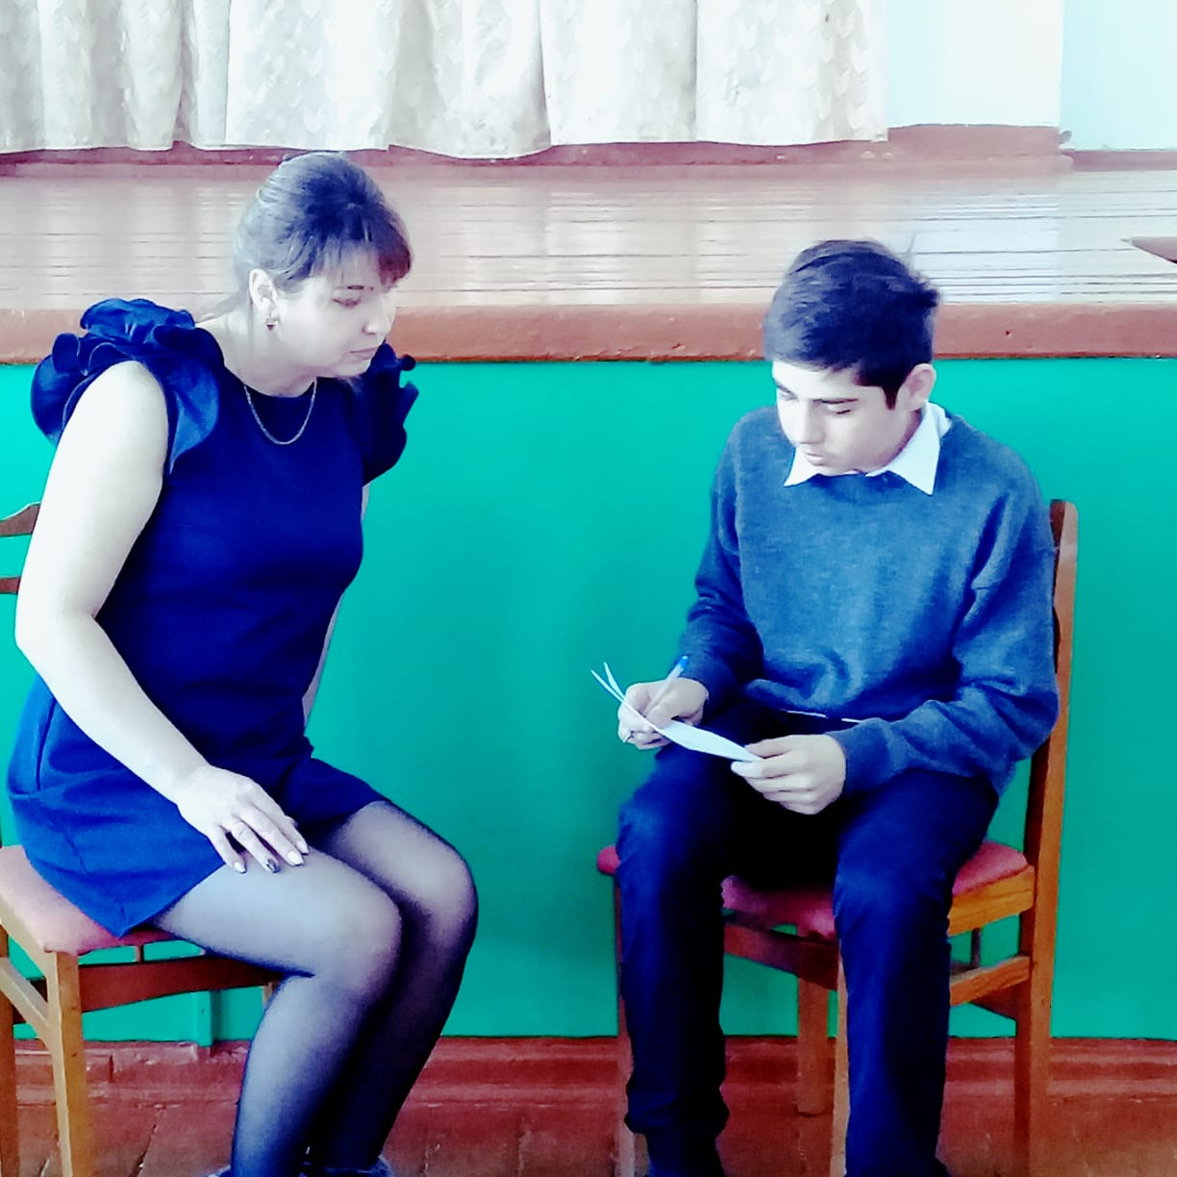
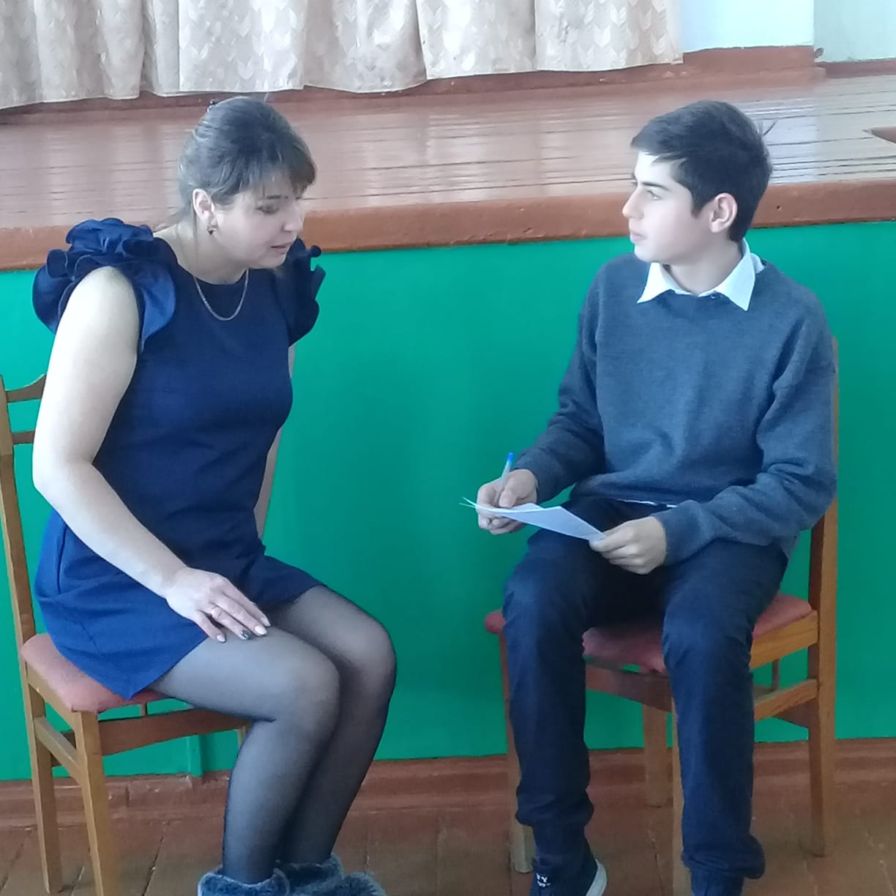
Этапы работы над проектом:
Заключение соглашения о сотрудничестве между образовательным учреждением и индивидуальным предпринимателем
Планирование совместной работы.
Посещение магазина ИП Зубец Н.В. и изучение истории его создания.
Изучение деятельности ИП Зубец Н.В. в сфере торговли

Slide 6
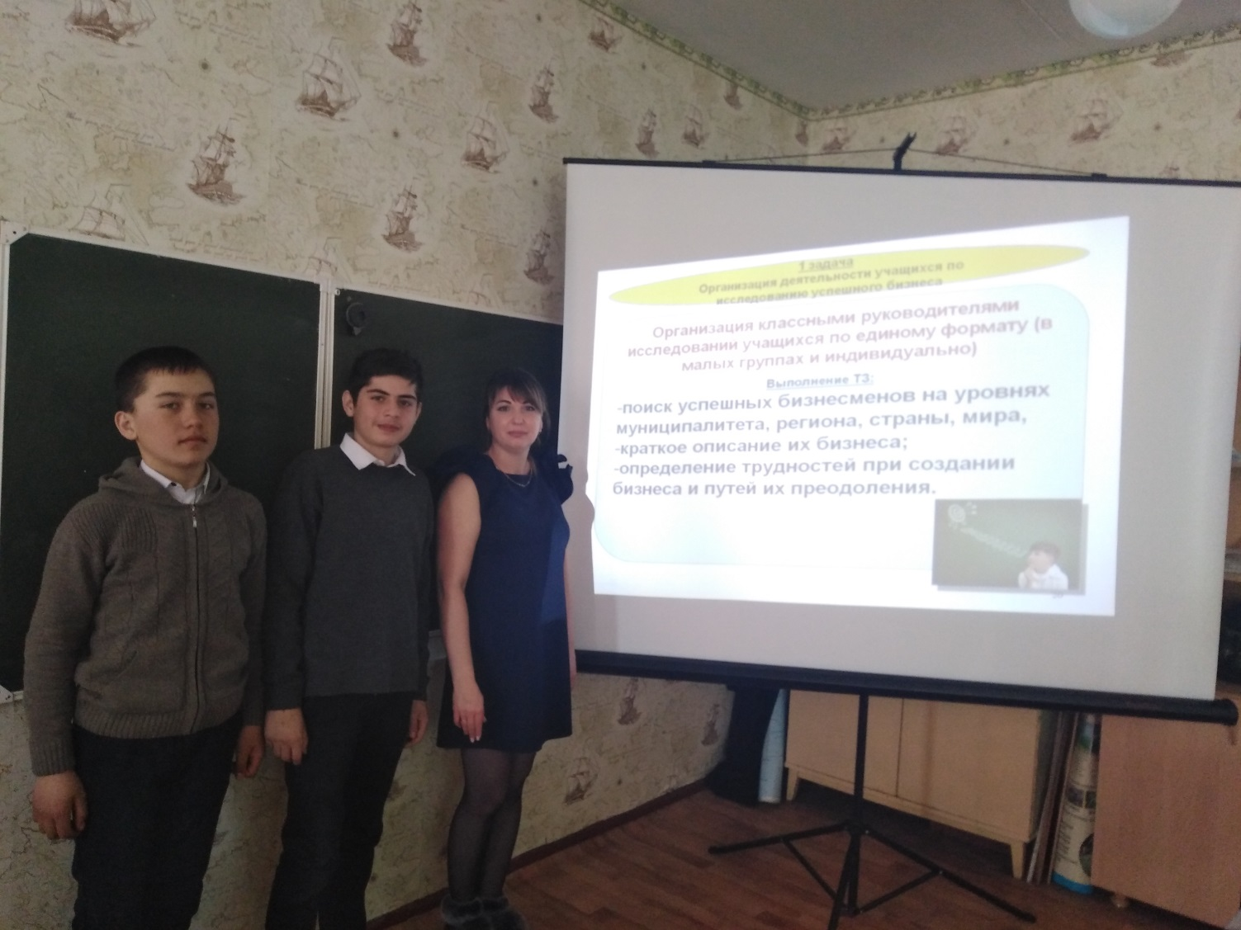
С предпринимателем
Зубец Натальей Валерьевной.

Slide 7
Навыки предпринимателя Зубец Н.В. получила работая на предпринимателя 10 лет . После окончания работы на работодателя, она решила попробовать открыть свой бизнес.
Теперь у Натальи Валерьевны есть свой магазин.

Slide 8
Человек который занимается частной предпринимательской деятельностью должен обладать такими качествами как :
здравый смысл и умение идти на риск, способность управлять людьми,настойчивость и упорство в достижении определённой цели, склонность к новаторству, генерации новых идей, предприимчивость.
Наталья Валерьевна имеет не только вышеперечисленные деловые, но и человеческие качества такие как: уверенность в себе, наблюдательность, конкурентоспособность, трудовая этика.

Slide 9
Интервью с Натальей Валерьевной
-С какими трудностями вы встретились?
-Основное препятствие –это конечно же конкурентность,так как основным и самым востребованным видом деятельности является - торговля .
Так-же были проблемы с помещением.

Slide 10
-На данный момент успешно ли идёт бизнес?
-Не смотря ни на что , мой бизнес успешно развивается.
На данный момент у меня много поставленных целей в плане его развития. Я добилась того что , мой магазин пользуется популярностью не только у жителей нашего села, но и у приезжих жителей близлежащих сёл.

Slide 11
Структура управления ИП.
Наталья Н.В.
БУХГАЛТЕР
МЕНЕДЖЕР
ПРОДАВЕЦ
ПРОДАВЕЦ
ПРОДАВЕЦ
ВОДИТЕЛЬ
ТЕХНИЧЕСКИЙ
РАБОТНИК

Slide 12
Формула успеха
Успех =
любовь к труду + желание жить обеспеченно + стремление быть лучшим в своем деле + сила воли + знания.

Slide 13
Спасибо за внимание!
До новых встреч!

